Slide 1
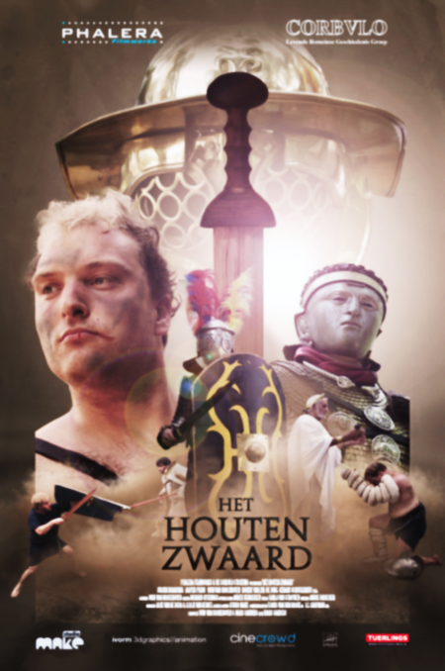
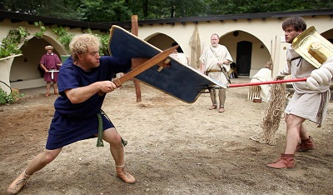
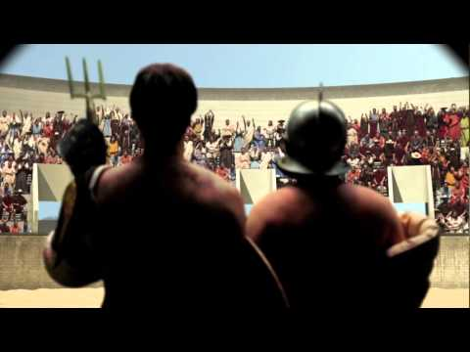
Slavernij bij de Romeinen
Notes:
Begindia : wat weten we vanuit de film? Begingesprekje met kinderen om voorkennis (vanuit de film te activeren).

Slide 2
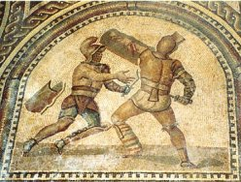
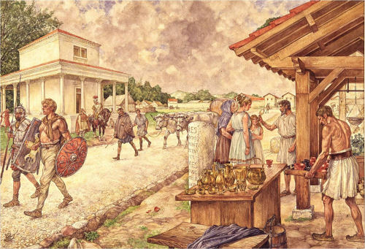
Hoe werd je slaaf in het Romeinse rijk?
Notes:
Deze woordspin inzetten om kinderen te laten invullen wat zij al weten over het slaaf worden binnen het Romeinse rijk.

Slide 3
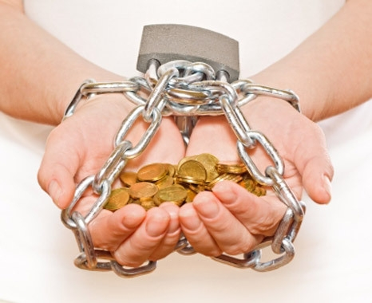
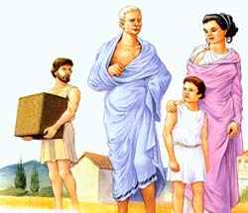
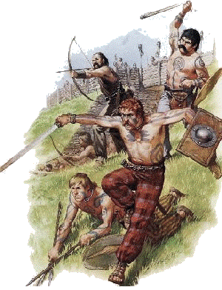

Slide 4
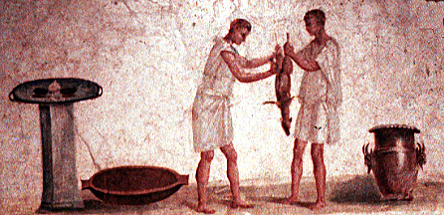
Wat moest je doen als slaaf zijnde?
Notes:
Na dit woordweb de kinderen de verschillende vormen van slavernij in het romeinse rijk uitleggen.

Slide 5
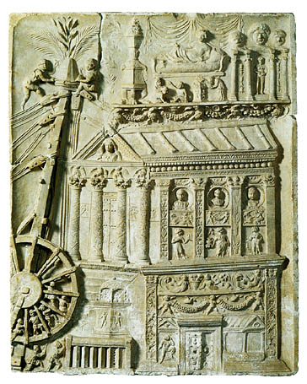
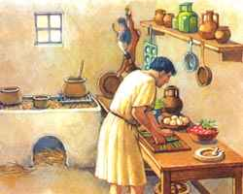
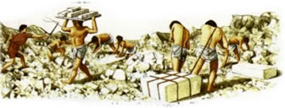
Notes:
Elke afbeelding verdient een toelichting van de verschillende soorten slaven die er waren in het Romeinse rijk.

Slide 6
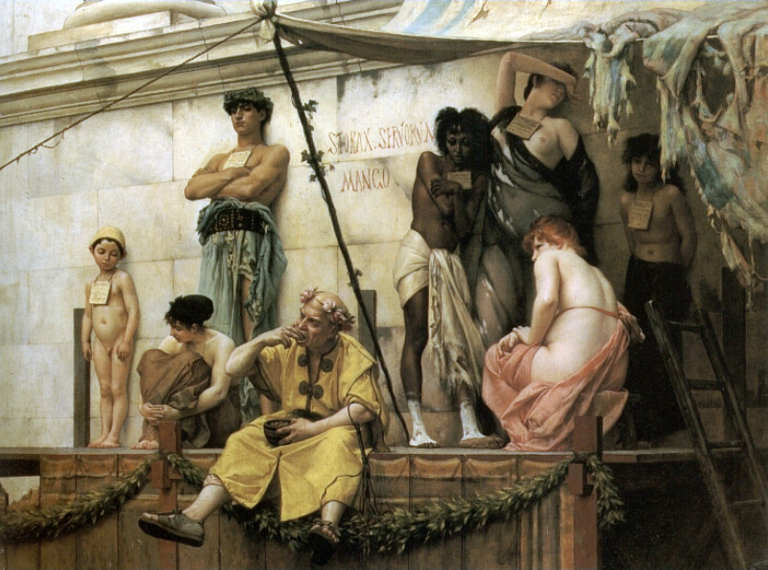
Notes:
Praatplaat over slavernij binnen het Romeinse rijk na aanleiding van alles wat tot nu toe besproken is.

Slide 7
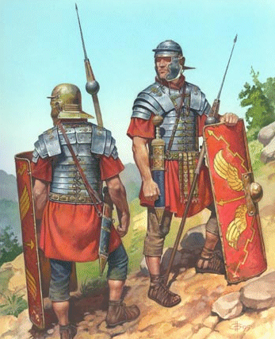
Les :
*Instructie en uitleg
*Onderzoek en beeldvorming (15 min)
*Groepswerk (30 min) *Presenteren
Materialen :
* Powerpoint
* Informatieblad * Computer * afbeeldingen * (gekleurd) papier/schaar/lijm/kosteloos materialen/kranten

